Slide 1
Hva har jeg bruk for?
- Og hva bruker jeg?

Slide 2
Her er de nettstedene jeg bruker
Norge.no
  Velge digital postkasse
  Få elektronisk ID
  Lenker til andre tjenester, for eksempel
    Skatt
    Din pensjon
    Mine resepter
    Bytte fastlege
    Time for pass

Slide 3
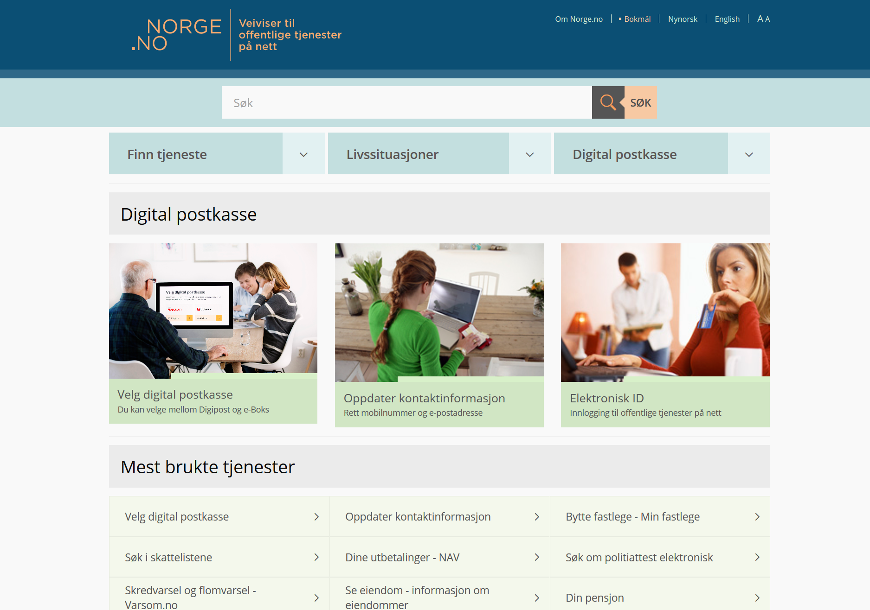

Slide 4
Digital postkasse
Jeg har valgt Digipost
  Du må oppgi telefonnummer, epost og personnummer, og lage et passord
  Eller bruke for eksempel BankID
Hva får jeg i Digipost? – ikke så mye, siden i sommer:
  Skatteoppgjøret (men det finner jeg også i Skatteetaten.no og Altin.no)
  Timeavtale for MR
  Ligningsoppgave OBOS (medlem av sameie)
Forventninger?

Slide 5
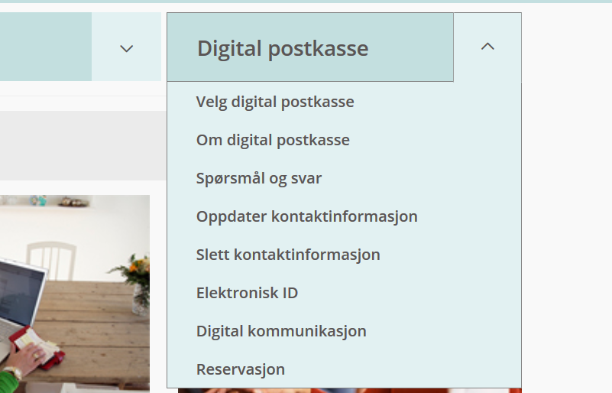

Slide 6
Slik skaffer du deg en digital postkasse:
Finn fram din elektroniske ID (e-ID), for eksempel din BankID.
Velg enten Postens Digipost eller e-Boks.
Følg instruksjonene fra e-Boks eller Digipost for å opprette postkasse.
Du mottar så en SMS fra Difi som bekrefter ditt valg av postkasse.
Les mer om Digipost og om e-Boks.
e-Boks og Digipost – likeverdige alternativ
Du må selv opprette din egen digitale postkasse hos e-Boks eller Digipost for å få post digitalt fra det offentlige.
Digipost og e-Boks er likestilte og begge tilfredsstiller strenge krav til sikkerhet. Den største forskjellen mellom de to postkassene er hvilke private virksomheter du kan motta digital post fra. Postkassene har også ulikt design og noe ulik funksjonalitet.
Ved å inngå avtaler med to leverandører skaper vi konkurranse som skal gi deg den beste løsningen.
Spør oss på nettprat/chat
›
Ønsker du mer informasjon?
Informasjon om digital postkasse
Spørsmål og svar om digital postkasse
Slik åpner du den digitale postkassen din
Trenger du hjelp?
Sist oppdatert:
1. november 2017

Slide 7

Elektronisk ID
Elektronisk ID
For å få utført tenester frå stat og kommune på nett må du ha ein elektronisk ID, e-ID, for å kunne logge deg inn. Ein elektronisk ID er eit identitetsbevis som bekreftar at du er den du gir deg ut for å vere.
Skaff deg ein elektronisk ID
Du kan velje mellom fem alternativ for elektronisk ID når du skal logge inn til tenester frå det offentlege: MinID, BankID, Buypass, Commfides og BankID på mobil.
Jeg bruker MinID og BankID på mobil
BankID på mobil gir et høyere sikkerhetsnivå

Slide 8
Eksempel – mine mest brukte tjenester fra Norge.no
Skatt
  Kan like gjerne gå rett til Skatteetaten.no
Trygd NAV (Din pensjon)
  Kan like gjerne gå direkte til NAV.no
Helse (Mine resepter. Bytte fastlege)
  Kan like gjerne gå direkte til MinHelse.no eller Mineresepter.no

Slide 10
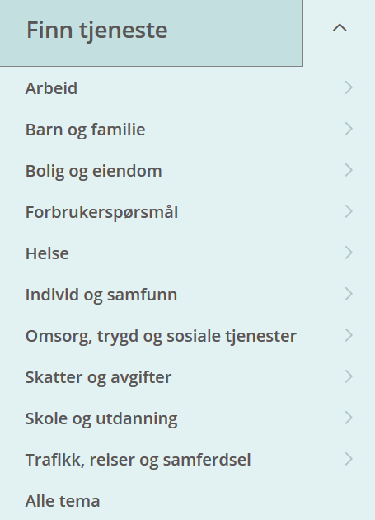
Lenker fra Norge.no

Slide 11
Skatteetaten.no
Innlogging med elektroniske ID
Jeg går hit for å:
  Se og endre selvangivelsen
  Se skatteoppgjøret
  Endre skattekortet mitt
Havner på Altinn - Brønnøysundregistrene
  På portalen Altinn finner du offentlige skjema og tjenester samt informasjon om næringsregler og offentlige støtteordninger. Her kan du registrere frivillige organisasjoner i Frivilligregisteret, og du finner blant annet samordnet registermelding og din elektroniske selvangivelse.

Slide 12
NAV.no
Innlogging med elektroniske ID
Jeg bruker det sporadisk til å:
  Se mine pensjonsutbetalinger
  Skrive ut dette hvis jeg trenger dokumentasjon

Slide 13
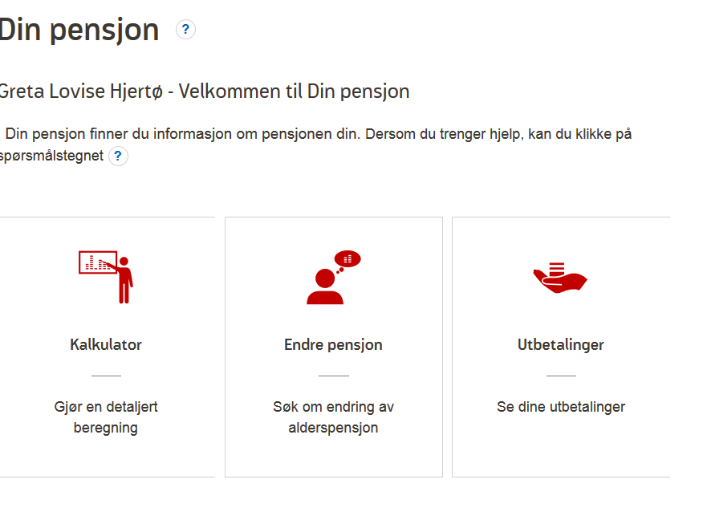
Min pensjon – mine utbetalinger

Slide 14
Minhelse.no
Innlogging med elektroniske ID – NB krever høyeste sikkerhetsnivå, for eksempel BankID eller BankID på mobil
De mest sentrale funksjonene:
  Timeavtaler
  Henvisninger
  Resepter
  Helsekontakter (fastlegen)
  Bytte fastlege
  Frikort
Jeg bruker den stort sett for å se status for reseptene mine. Kan like gjerne gå direkte til: MineResepter.no

